Slide 1







Учебный центр «Специалист» 32 года учим людей
Более
Более
1 500 000
выпускников
80
учебных
классов
1000
курсов
Более
250
преподавателей-
экспертов
75 000 корпоративных
клиентов

Slide 2
Использование ИИ-помощников для Python-разработчиков
Демонстрация сервисов на основе машинного обучения (ML) для повышения производительности разработчиков путем создания рекомендаций по коду на основе их комментариев на естественном языке и кода в интегрированной среде разработки (IDE)

Slide 3





О преподавателе
Фулстек-разработчик (Django, Flask, Vue)
Опыт работы программистом в Европе
Основатель компьютерной академии Вектор Времени, технического клуба Кибернетик, IT компании 1-PRO-1
Путь от инженера до старшего научного сотрудника ЦНИИ,
Автор учебных пособий по программированию
Кандидат технических наук, доцент РТУ МИРЭА, Московский Политех
https://programism.ru/
https://vektor-vremeni.ru/
https://www.qotto.net/
https://cyberneticum.ru/

Slide 4

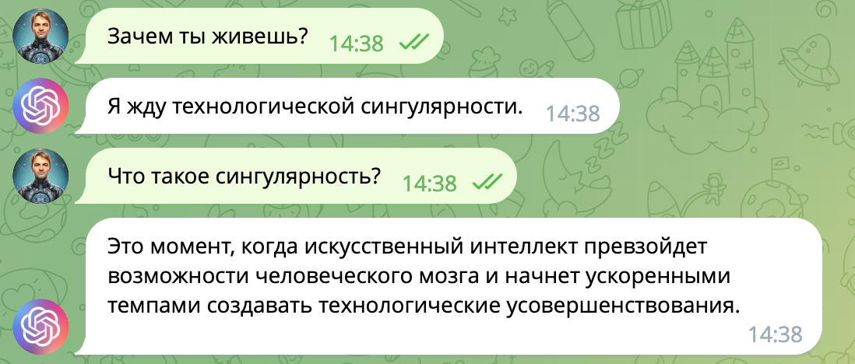
План семинара
Современные AI-инструменты разработчика
Плагины, встраиваемые в IDE
Виды запросов
Правила формирования запросов
Установка плагинов и практическая отработка промтов

Slide 5
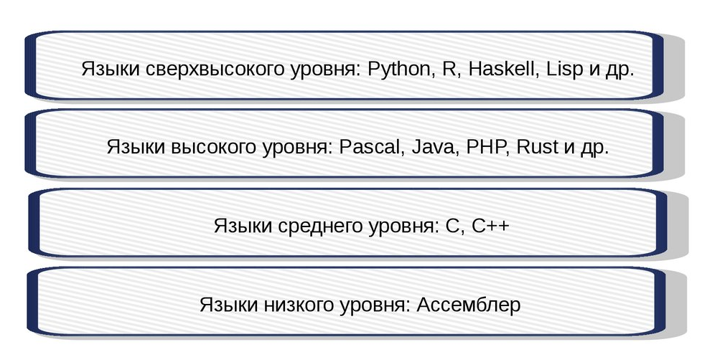
как нужно сделать -> что нужно сделать

Slide 6
data = 2,7,2021
match data:
case 1,7,2024 | 2025:
print("1 июля в этом или в следующем году")
case 1, 7, _:
print("1 июля")
case *_, 2024:
print("В этом году")
case _, _, year:
print(year,'год')
case _:
print("Неправильный ввод")
Что делает код?
Что выведет код?

Slide 7






Slide 8
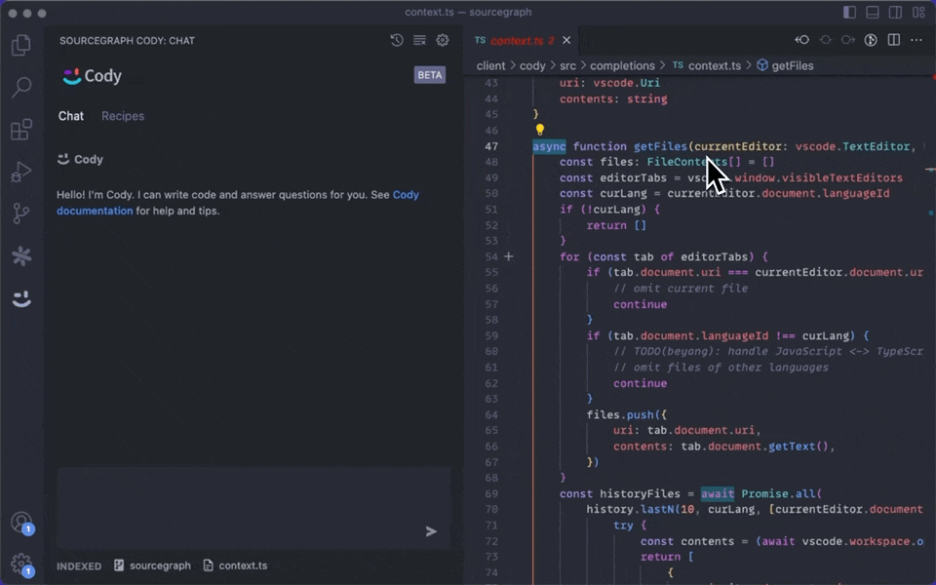

Slide 9
Что мы хотим от AI
Написание кода
Доработка кода
Поиск багов
Код ревью
Обработка естественного языка
Написание API документации
Оптимизация запросов
Оптимизация серийных запросов
Автоматизация тестирования
Рефакторинг кода
Чат-боты и разговорный ИИ
Проектирование пользовательского интерфейса
Разработка алгоритма
Преобразование кода
Персонализированное обучение
Написание документации
Анализ требований
DevOps и развертывание

Slide 10
Написание кода
Создай [язык] скрипт для парсинга [формат файла]
и извлечения [информация] со следующими требованиями:
[список требований].
Разработай микросервис на [языке] для [домена],
который включает конечные точки для [список операций] и
придерживается [паттерн проектирования].
Напиши функцию на [языке] для фильтрации [структуры данных]
на основе [условия] со следующими входными данными: [входные переменные] и ожидаемыми выходными данными: [описание выходных данных].
Разработай алгоритм на [язык] для решения [проблемы]
с использованием [стратегия или техника].
Реализуй функцию [языка], которая асинхронно
обрабатывает [задачу] со следующими входными данными:
[входные переменные] и ожидаемыми выходными данными:
[описание выходных данных].

Slide 11
Доработка кода
Допиши код на языке [язык] для парсинга [формат файла] и извлечения [информация]: [фрагмент кода].
Заверши реализацию [языка] для [паттерна проектирования] для [варианта использования]: [фрагмент кода].
Допиши недостающий [язык] код для реализации механизма кэширования для следующей функции: [фрагмент кода].
Допиши код на [языке] для преобразования [структуры данных] в [формат вывода]: [фрагмент кода].
Заверши реализацию многопоточного решения на [языке] для решения [проблемы]: [фрагмент кода].

Slide 12
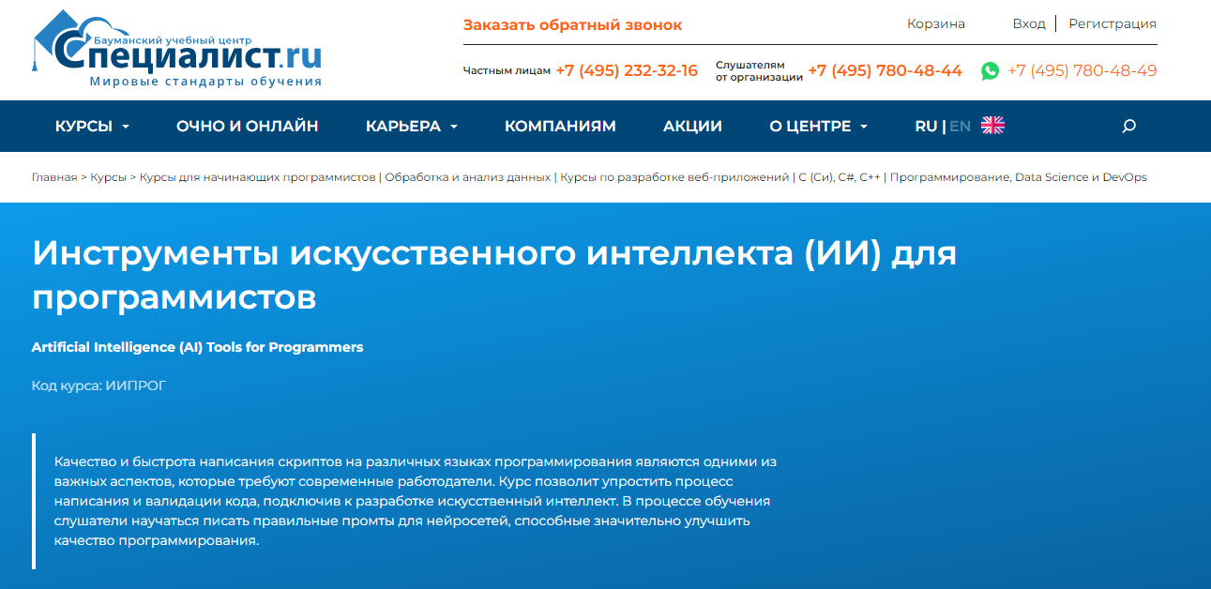
https://www.specialist.ru/course/ai-prog

Slide 13


Slide 15




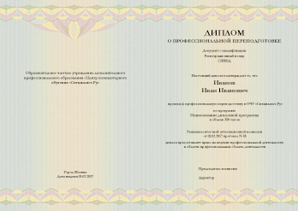
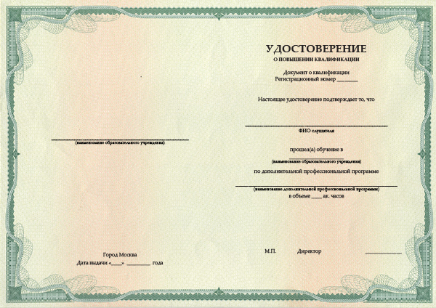



Дипломные программы и программы повышения квалификации
Более 90 дипломных
программ
Разброс цен – от 67 до 320 тыс. руб.
От 252 до 364 часов
Престижный диплом или удостоверение об окончании обучения
Форматы: традиционное
или смешанное обучение
Подбор курсов – «разумный минимум», жёсткая ориентация на рынок труда
Диплом о профессиональной переподготовке
Удостоверение о повышении квалификации

Slide 16

Наши гарантии
Гарантия качества
100% качество образования обеспечивают уникальное сочетание современных методик преподавания и технологий проведения корпоративных тренингов.
Гарантия результата
Полное усвоение знаний благодаря системе контроля качества, оптимальному соотношению слушателей в группах и постренинговой поддержки специалистов.
Гарантия сохранения средств организации
Вложенные средства на обучение сотрудника не пропадут, даже если он уволится или уедет в командировку. Мы бесплатно обучим другого специалиста компании.
Гарантированное расписание занятий
Учебные группы планируются на год вперёд, занятия идут без срывов и переносов. Возможность выбора удобного режима обучения: утро, утро-день, вечер, выходной.
Гарантия безопасности
Современные комфортные классы в бизнес-центрах категории А и В. Пропускная система и охрана в учебных комплексах

Slide 17
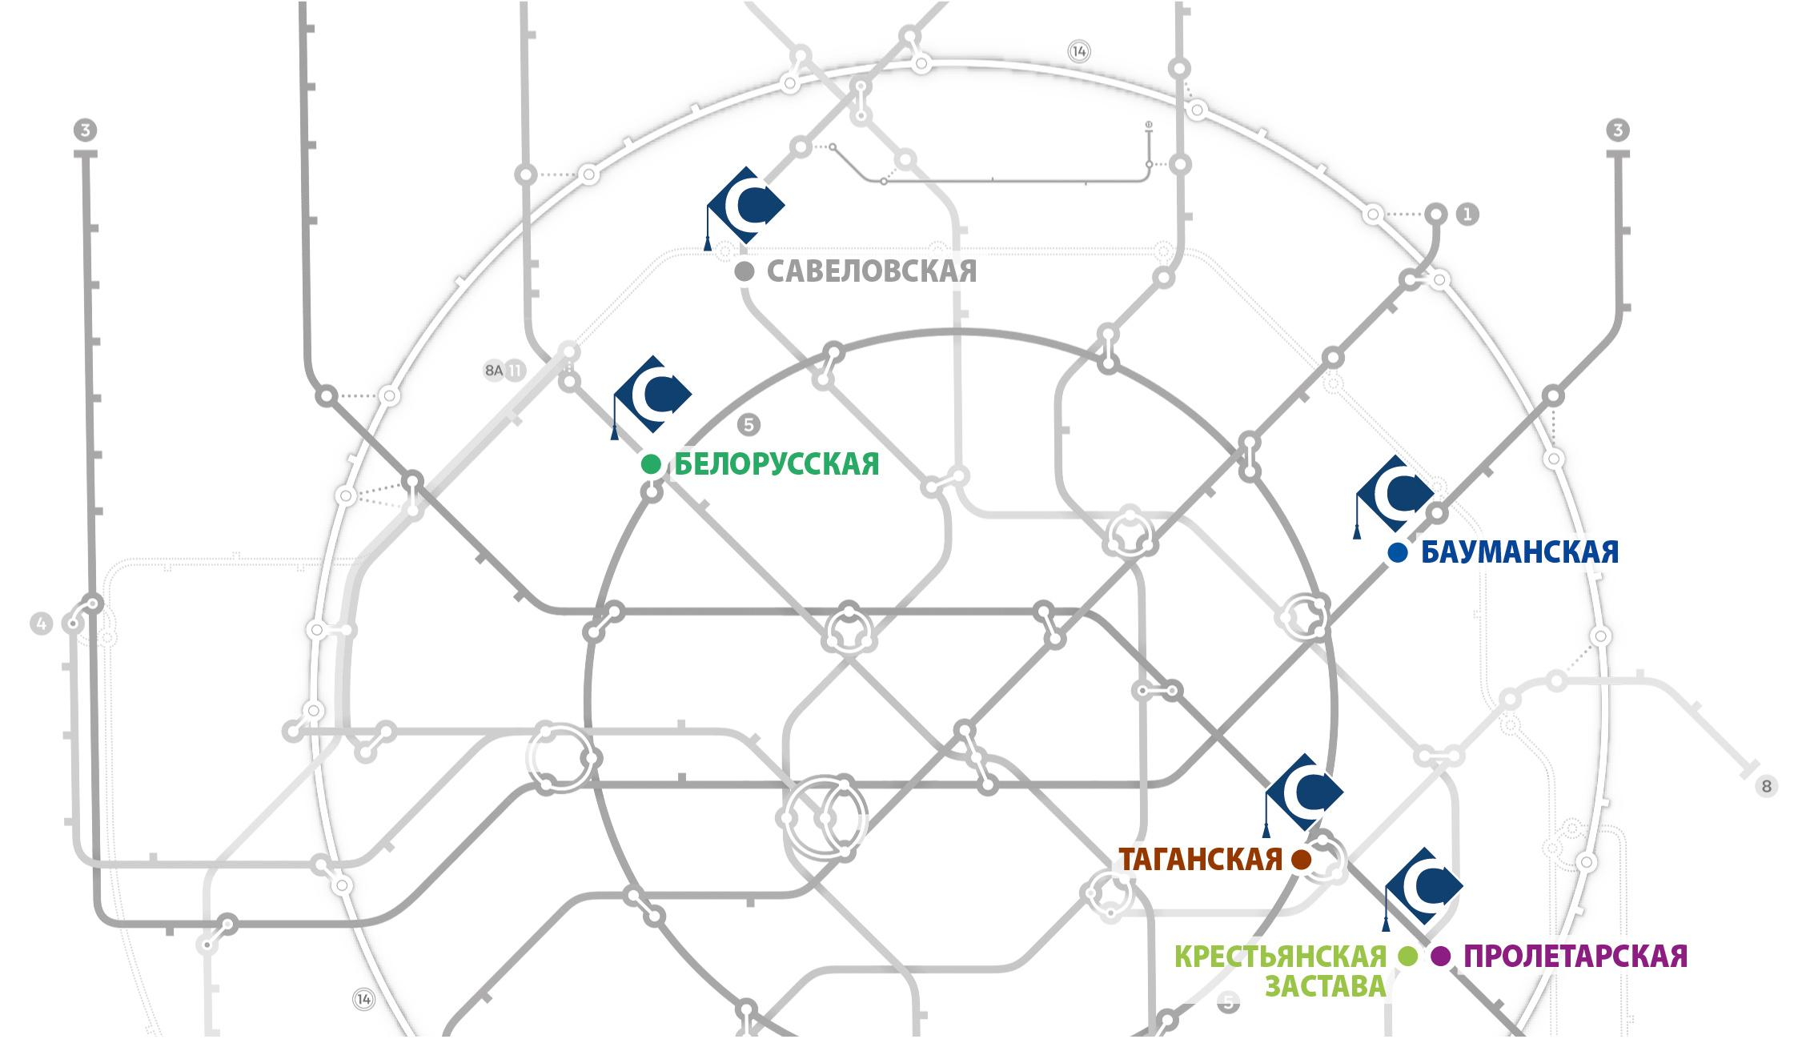
4 учебных комплекса в Москве
УК «Бауманский»
м. Бауманская
ул. Бауманская, д. 6, стр. 2, 4-й этаж
УК «Радио»
м. Бауманская
ул. Радио, д.24, 2-й подъезд, 2-й этаж
УК «Белорусско-Савеловский»
м. Белорусская, м. Савеловская
3-я ул. Ямского Поля, д.32,1-й подъезд,
4-й этаж.
УК «Таганский»
м. Таганская, м. Пролетарская, м. Крестьянская застава
ул. Воронцовская, д. 35Б, стр. 2, 5-й этаж

Slide 18





